Slide 1
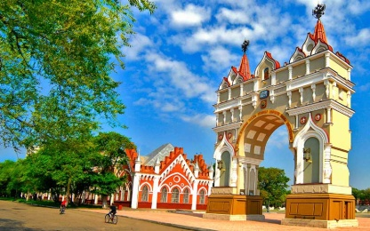
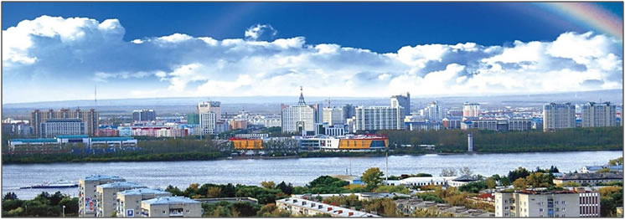
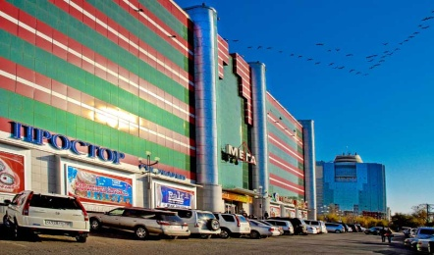
Отчет об исполнении городского бюджета за 2014 год

Slide 2
Основные параметры городского бюджета, млн. руб., % от плана
Дефицит 2 219,6

Slide 3
Доходы за 2014 год, млн. руб., % от плана
Структура доходов
Поступление налоговых доходов
94,3%
97,1%
Поступление неналоговых доходов
91,3%

Slide 4
БЕЗВОЗМЕЗДНЫЕ ПОСТУПЛЕНИЯ, млн. руб.
3321,1
млн. рублей
Дотации
97,5
млн. рублей
100,0%
Субсидии (межбюджетные субсидии)
1986,4
млн. рублей
87,3%
Субвенции на исполнение переданных государственных полномочий
132,5
млн. рублей
100,0%
1132,2
млн.рублей
Иные межбюджетные трансферты
100,0%
Прочие безвозмездные поступления от других бюджетов
100,0%
0,9 млн. руб.
Прочие безвозмездные поступления (добровольные пожертвования на ликвидацию последствий наводнения в г. Благовещенске)
0,1
млн. руб.
71,1%
ВОЗВРАТ ОСТАТКОВ СУБСИДИЙ, СУБВЕНЦИЙ И ИНЫХ МЕЖБЮДЖЕТНЫХ ТРАНСФЕРТОВ, ИМЕЮЩИХ ЦЕЛЕВОЕ НАЗНАЧЕНИЕ, ПРОШЛЫХ ЛЕТ -29,9 млн. руб.

Slide 5
Расходы городского бюджета за 2014 год, млн. руб., % от плана
56,4%
94,0%
175,2
98,9%
708,2
98,5%
152,9
92,7%
2 450,3
97,2%

Slide 6
Расходы городского бюджета по отрасли «Образование», млн. руб.
Дошкольное образование 1 094,4
Общее образование
1 201,1
Молодежная политика
23,1
37 учреждений
21 школа
Содержание ГМЦ "Выбор"
943,4
Содержание учреждений и образовательный процесс
680,1
Содержание школ и финансовое обеспечение образования
Учреждения дополнительного образования (9 учреждений)
Проведение мероприятий для детей и молодежи
Модернизация систем дошкольного образования
412,1
130,1
МП "Развитие потенциала молодежи
г. Благовещенска"
Муниципальная программа «Строительство и реконструкция объектов муниципальной собственности в городе Благовещенске на 2012-2015 годы» (введение в эксплуатацию детского сада на 170 мест)
Развитие инфраструктуры физической культуры, массового спорта и поддержка спорта высших достижений (строительство крытого катка)
1,3
30,0
Реализация Указов Президента РФ о поэтапном повышении заработной платы работников бюджетной сферы
Инклюзивное образование, «Доступная среда», адаптация объектов для нужд и потребностей инвалидов
0,6
3,2
0,8
Средняя заработная плата педагогических работников учреждений дополнительного образования –
26329 рубль
Мероприятия программы «Доступная среда»
0,5
Адаптация объектов социальной инфраструктуры и услуг с учетом нужд и потребностей инвалидов и других маломобильных групп населения
Резервный фонд (ремонт центр. входа МОАУ СОШ № 16)
Средняя заработная плата педагогических работников дошкольных образовательных учреждений –
26241 рубль
0,3
Средняя заработная плата педагогических работников учреждений общего образования – 31291 рубль
0,7

Slide 7
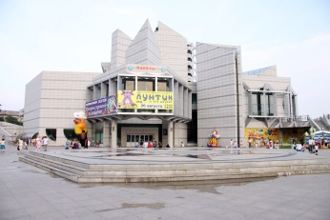
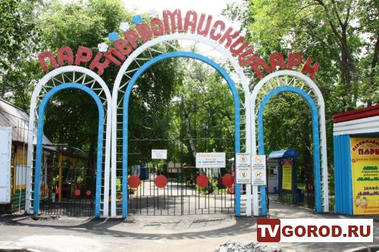
Муниципальная информационная библиотечная система (14 филиалов)
В 2014 году записано 42307 читателей
Осуществлено 770 128 книговыдач
Расходы городского бюджета по отрасли «Культура, кинематография», млн. руб.
Функциони ровало
5 клубно-досуговых учреждений
Работало 60 клубных формирова ний
Проведено 1347 культурно-массовых мероприя тий
Содержание культурно-досуговых учреждений
105,2
28,2
Содержание библиотек
Средства резервного фонда администрации города
Проведение работ по восстановлению зданий и сооружений МП «Городской парк культуры и отдыха»
0,7
0,6
«Другие вопросы в области культуры, кинематографии»
Средняя заработная плата работников культуры 22 831 рублей

Slide 8
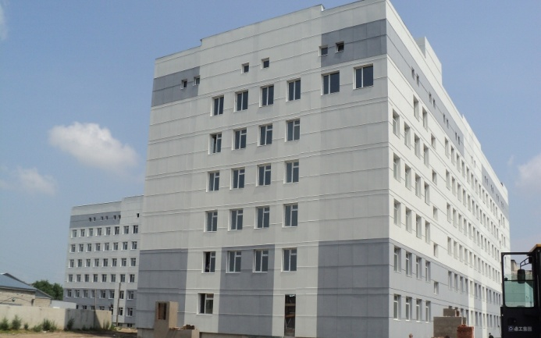
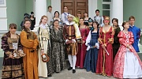
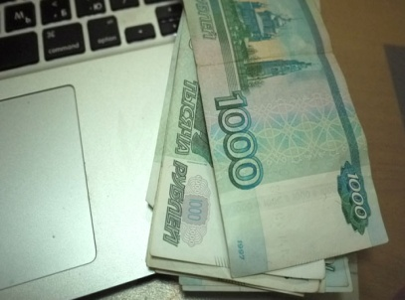
Здравоохранение
млн. руб.
175,2
708,2
Социальная политика
2,6
Строительство объекта «Хирургический блок на 300 коек «МУЗ ГКБ 1»
2,4
Средства федерального бюджета 631,6
Средства областного бюджета 76,6
41,9
18,4
1,0
0,8
8,7

Slide 9
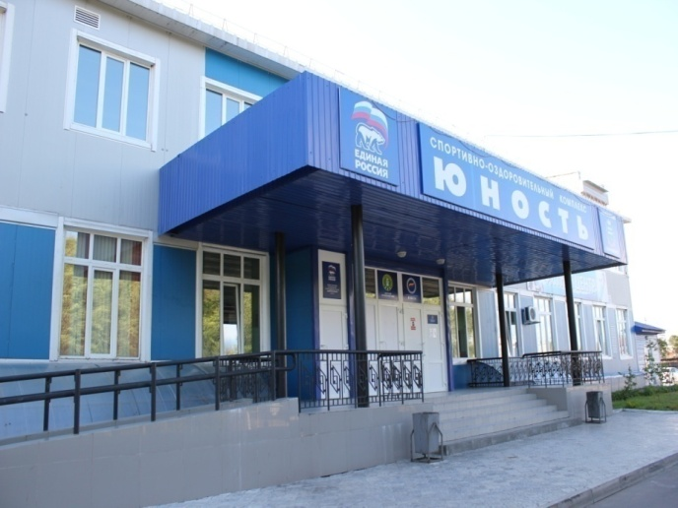
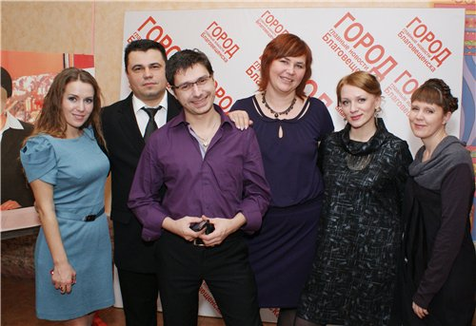
Физическая культура и спорт
Средства массовой информации
Содержание МУ СОК «Юность»
14,6
млн.руб.
19,9
млн. руб.
«Информационное агентство «Город»:
выполнение муниципального задания
(13770 минут)
Реализация программы «Развитие физической культуры и спорта в городе Благовещенске на 2012-2015 годы» - 19,2 млн.руб., проведено 311 мероприятий
Опубликование муниципальных правовых
актов
и иной
официальной информации
в официальном печатном
издании
Реализация программы «Создание доступной среды жизнедеятельности инвалидов и других малообеспеченных групп населения в городе Благовещенске на 2012-2015 годы» - 1,1 млн. руб.
7,9
млн. руб.

Slide 10
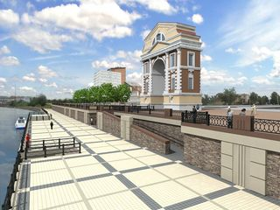
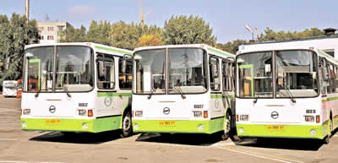
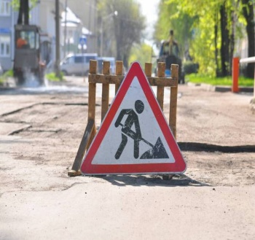
Национальная экономика, млн. руб.
806,6
Регулирование численности безнадзорных животных
1,8
Берегоукрепление и
реконструкция набережной р. Амур
Дорожное хозяйство
111,9
Субсидии
транспортным предприятиям
Строительство дорог в районе 5-й стройки (для многодетных семей)
2,2
Содержание учреждения, осуществляющего управление процессом перевозок и координацию работы пассажирского транспорта
Муниципальная программа «Доступная среда»
(установлено 6 вызывных светофорных объектов)
4,1
1,9
Средства резервных фондов на ликвидацию ЧС и последствий стихийных бедствий, на проведение неотложных аварийно-восстановительных работ
Строительство магистральных улиц Северного планировочного района (ул. Шафира, ул.Муравьева-Амурского, ул.Зеленая)
8,5
Мероприятия по землеустройству и землепользованию
10,0
1,5
Государственные и муниципальные программы
Обеспечение безопасности дорожного движения в городе Благовещенске на 2012-2016 годы
Развитие субъектов малого и среднего предпринимательства в Амурской области в 2014-2020 годах
23,0
Развитие сети автомобильных дорог общего пользования Амурской области в 2014-2020 годах
1,2
278,4
Развитие автомобильных дорог местного значения и дорожного хозяйства города Благовещенска на 2009-2013 годы
Строительство и реконструкция объектов муниципальной собственности в городе Благовещенске на 2012-2015 годы
2,0
3,5
Развитие автомобильных дорог местного значения и дорожного хозяйства города Благовещенска на 2009-2016 годы»
17,2
Развитие малого и среднего предпринимательства в городе Благовещенске на 2012-2014 годы
Развитие туризма в городе Благовещенске на 2010-2014 годы
0,5
16,6

Slide 11
Мероприятия в рамках муниципальных программ
В рамках реализации муниципальной программы «Обеспечение безопасности дорожного движения в городе Благовещенске на 2012-2016 годы» выполнено строительство транспортного светофорного объекта на перекрестке ул. Игнатьевское шоссе- ул.Василенко, устройство леерных пешеходных ограждений на перекрестке ул. Игнатьевское шоссе-ул. Василенко, устройство тротуаров на данном перекрестке
В рамках реализации муниципальной программы «Развитие туризма в городе Благовещенске на 2010-2018 годы» выполнено благоустройство парка «Дружба» в сумме 2 254,8 тыс. рублей и реконструкция канализационного коллектора от Северного жилого района до очистных сооружений канализации
В рамках реализации муниципальной программы "Развитие автомобильных дорог местного значения и дорожного хозяйства города Благовещенска на 2009-2016 годы" произведен ремонт 4300 кв.м. асфальтобетонного покрытия дорог : ул.Кольцевая от ул.Трудовой до ул.Театральной (четная сторона), ул.Кольцевая от ул.Театральной до ул.Трудовой (нечетная сторона), ул.Кольцевая от ул.Островского до ул.Трудовой (четная сторона), ул.Кольцевая от ул.50 лет Октября до ул.Островского (четная сторона), ул.Кантемирова от ул.Институтской до Игнатьевского шоссе (четная сторона), ул.Кантемирова от Игнатьевского шоссе до ул.Институтской (нечетная сторона), ул.Институтская от ул.Кантемирова до ул.Студенческой (четная сторона), ул.Институтская от ул.Студенческой до ул.Кантемирова (нечетная сторона), ул.Институтская от ул.Кантемирова до ул.Дьяченко (нечетная сторона).
В рамках муниципальной программы "Создание доступной среды жизнедеятельности инвалидов и других маломобильных групп населения в городе Благовещенске на 2013-2015 годы» обустроено 6 вызывных светофорных объектов по следующим адресам: ул. Павлика Морозова-пер.Южный; ул. Василенко (район областной больницы); ул. Чайковского, 175 (школа № 17); ул. 50 лет Октября (между ул. Текстильная и ул. Кольцевая); ул. Октябрьская (район Онкологического диспансера); ул. Ленина (район ул. Нагорная).

Slide 12
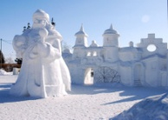
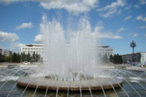
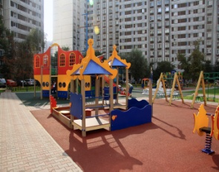
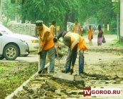
Жилищно-коммунальное хозяйство, млн. руб.
Неблагоустроенный жилищный фонд и общежития - 22,4
1 362,1
Содержание газового оборудования 1,9
Ремонт муниципального фонда – 0,6
Предоставление услуг населению в отделениях бань - 8,3
Субсидии на возмещение затрат по текущему ремонту жилых помещений ветеранам ВОВ – 3,5
МП «Развитие и модернизация систем коммунальной инфраструктуры города Благовещенска на 2009-2014 годы» - 13,5
Содержание муниципального фонда -0,4
Компенсация выпадающих доходов теплоснабжающих организаций – 11,9
«Экономическое и социальное развитие Дальнего Востока и Забайкалья на период до 2013 года» - 300,2
Переселение граждан из аварийного жилищного фонда – 525,2
Капитальные вложения в объекты муниципальной собственности – 5,2
Приобретение жилья гражданам, утратившим помещения в результате ЧС, вызванной паводком – 15,2
Средства резервного фонда на содержание ПВР – 1,2
Подпрограмма ««Обеспечение доступности коммунальных услуг, повышение качества и надёжности жилищно-коммунального обслуживания населения» государственной программы «Модернизация жилищно-коммунального комплекса…» – 86,8
Содержание учреждения, осуществляющего функции заказчика по строительству объектов капитального строительства
0,5
Покрытие спортивных площадок во дворах
30,9
34,1
Ремонт дворовых территорий
Содержание управления жилищно-коммунального хозяйства
29,1

Slide 13
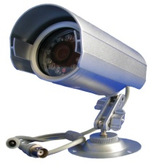
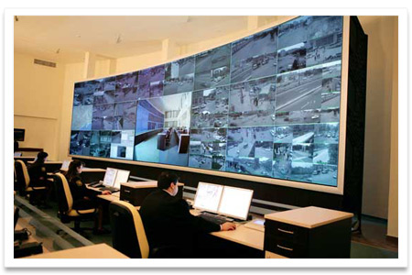
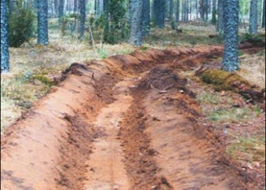
Национальная безопасность и правоохранительная деятельность, млн. руб.
Функционирование управления по делам ГО и ЧС города Благовещенска
Подпрограмма "Профилактика правонарушений, профилактика терроризма и экстремизма"
44,3
Проведено 26 мероприятий по обеспечению безопасности людей на водных объектах, охраны жизни и здоровья людей
2,0
1,1
Муниципальные программы
7,9
Развитие аппаратно-программного комплекса «Безопасный город» (приобретение и монтаж 12 дополнительных видеокамер, их монтаж, организация доступа к единой городской системе видеонаблюдения
«Профилактика нарушений общественного порядка в городе Благовещенска на 2012-2014 годы»
«Обеспечение первичных мер пожарной безопасности в границах муниципального образования города Благовещенска на 2012-2014 годы»
2,8
обновление минерализированных полос;
обслуживание 12 видеокамер
- приобретение автомобиля;
изготовление памяток и баннера;
приобретение ГСМ.

Slide 14
Общегосударственные вопросы, млн. руб.
Содержание муниципального казённого учреждения «Благовещенский городской жилищный центр»
16,2
Содержание МУ «Эксплутационно-хозяйственная служба»
74,7
Финансовое поощрение за заслуги перед муниципальным образованием городом Благовещенском
4,2
Расходы на оплату исполнительных документов
61,5
Оплата органами местного самоуправления членских и целевых взносов
1,3
Организацией предоставления муниципальных услуг на базе многофункционального центра предоставления государственных и муниципальных услуг
41,1
Содержание пункта длительного пребывания пострадавших от наводнения за счет средств резервного фонда администрации города Благовещенска
0,8
Выполнение мероприятий в рамках муниципальных программ
0,1
Мероприятия по предупреждению и ликвидации чрезвычайных ситуаций и последствий стихийных бедствий в Амурской области в 2013 году за счет средств резервного фонда Правительства РФ
1,0

